Slide 1
14강. @RequestMapping 파라미터
Get방식과 Post방식
@ModelAttribute
리다이렉트(redirect:) 키워드
Lecturer Kim Myoung-Ho
Nickname 블스
blogstudy@naver.com

Slide 2
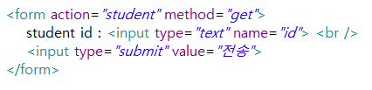

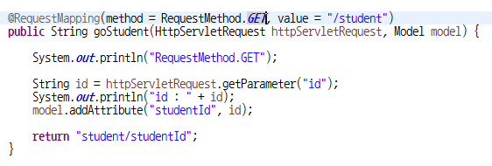

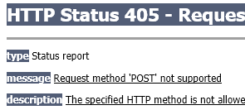
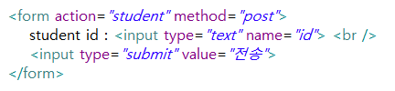
14-1. @RequestMapping에서 Get방식과 Post방식
@RequestMapping에서 요청을 방을 때 Get방식과 Post방식을 구분 할 수 있습니다(디폴트는 Get방식임).
(spring_14_1_ex1_srpingex)
Method속성을 사용하지 않고 요청경로만 사용 하면 자동 처리 @RequestMapping(“/student”)
RequestMethod.GET,POST를 지정하지 않으면 알아서 자동 처리

Slide 3




14-2. @ModelAttribute
@ModelAttribute 어노테이션을 이용하면 커맨드 객체의 이름을 개발자가 변경 할 수 있습니다
--커맨드클래스의 객체이름을 변경하고자 할시에 사용.(이동페이지에서 사용하는 이름을 변경)
(spring_14_2_ex1_srpingex)

Slide 4
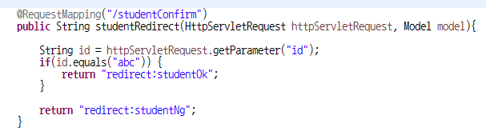
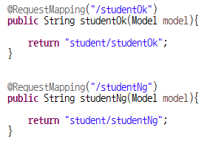


14-3. 리다이렉트(redirect: 키워드)
다른 페이지로 이동할 때 사용 합니다. (spring_14_3_ex1_srpingex) ---클라이언트로부터 포워딩할 페이지로 요청을 하게 함(redirect:요청할 경로즉 RequestMapping값---jsp가 아님)
클라이언트에서 다시 요청 servlet의 sendRedirect()
redirect: 로 jsp로 이동하기 위해서는 절대경로로 jsp파일 경로를 적어준다 return "redirect:http://localhost:8181/contextpath/studentURL1.jsp"; spring에서 contextPath은 패키지명의 마지막 이름이고 jsp는 webapp폴더 바로 밑에 둔다

